Slide 1





SignSpeak
chico de ciudad

Slide 2



Запознай се с отбора
Главни бак-ендъри: Симеон и Борис
Главни фронг-ендъри: Деян, Мартин и Виктор
Ментор: Лъчезар Топалов

Slide 3





Проблемът на глухите хора и тези с дислексия
Човешките преводачи - скъпи и недостъпни
Комуникацията -ограничена и непълноценна.
Трудно разчитане на дълги и сложни текстове

Slide 4




Нашето решение
Премахваме бариерите в комуникацията
Правим информацията достъпна за повече хора
Разпознаване на жестове и опростяване на текстове

Slide 5



Използвани технологии
HTML
CSS
JavaScript
Flask

Slide 6


Демо

Slide 7


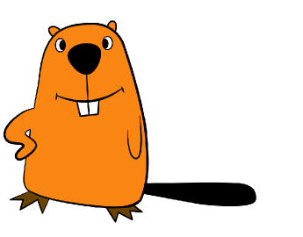
Нашето преживяване
Екипът се сработи моментално и всеки изпълни поставените им задачи.
Нашият ментор ни помaгаше през цялото приключение, което е HackTues.
Научихме да работим в екип, да търсим решения на глобални проблеми, Machine learning.

Slide 8


Благодарим ви за вниманието!

